Slide 1
第五章 模拟集成电路基础
集成电路运算放大器中的电流源
差分式放大电路
集成运算放大器

Slide 2
5.1 概述
什么是集成运算放大器？
集成运算放大器——高增益的直接耦合的集成的多级放大器。
集成电路的工艺特点：
（1）元器件具有良好的一致性和同向偏差，因而特别有利于实现需要对称结构的电路。
（2）电路结构上采用直接耦合方式 。
（3）为克服直接耦合电路的温漂，常采用具有补偿特性的差分式放大电路 。
（4）采用三极管（或场效应管）代替电容、电阻和二极管等元器件 。
（5）采用复合结构的电路

Slide 3
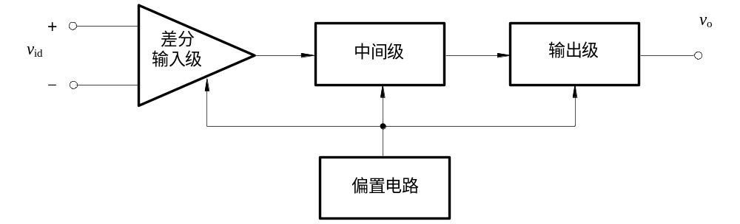
集成运放的基本电路组成

Slide 4
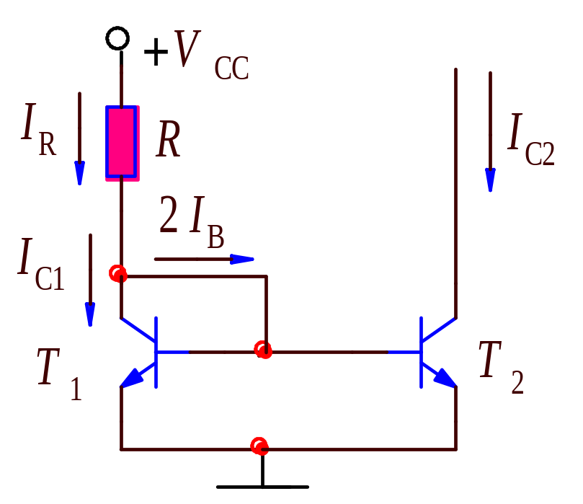
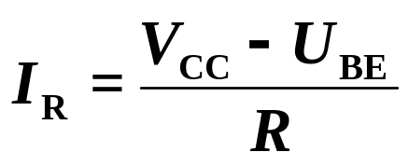
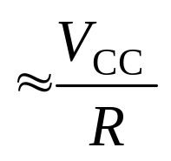

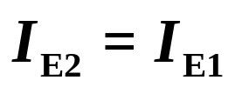
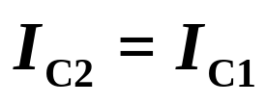
5.2 集成运算放大器中的电流源
一 . 电流源电路
1. 镜像电流源
基准电流：
因为：
所以：
并且：
I
=
I
+
2I
并且：
=
βI
R
C1
B
B
β
（β+2）
=
I
β>>1
≈
I
R
R
无论T₂的负载如何变化， I_{C2}的电流值将保持不变。
Notes:
1. 从物理意义上解释低通电路
2. 稳态分析方法
3. 增益与传递函数
4. 复数的模与相角

Slide 5
镜像电流源特点
优点：
结构简单，且具有一定的温度补偿作用
缺点：
（1）受电源V_{CC}的影响大。
（2）当要求得到小的电流源时，如微安级电流时，要求较大电阻R，集成工艺难以实现。
（3）当β值不够大时，I_{C2}与基准电流I_{R}间误差较大。

Slide 6
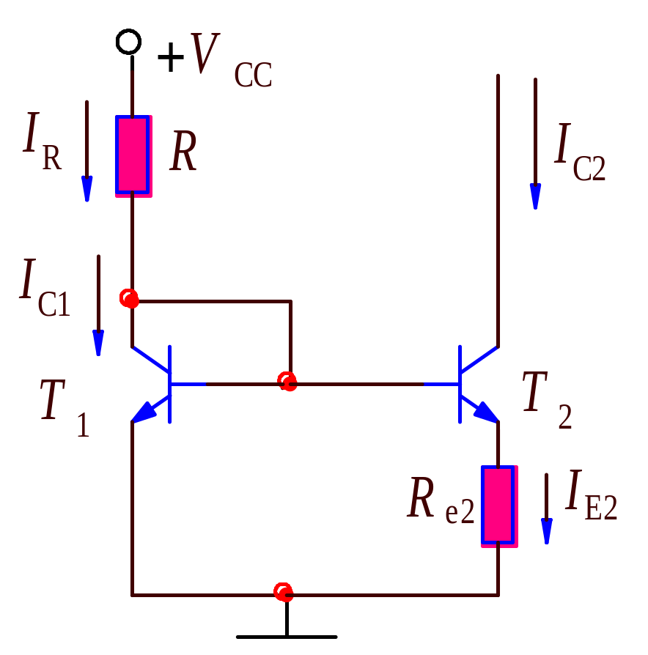
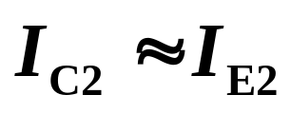
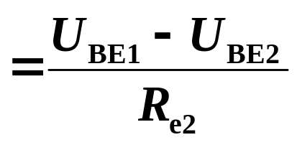
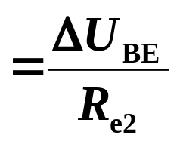
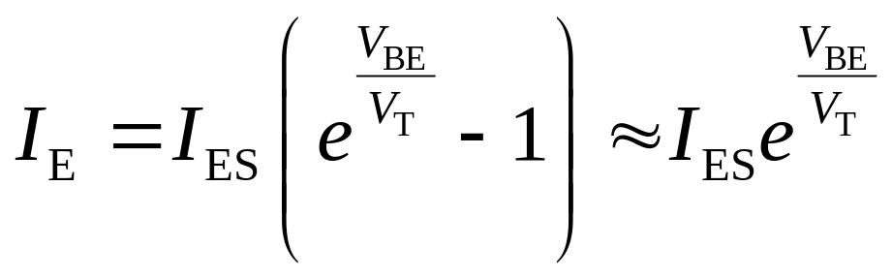
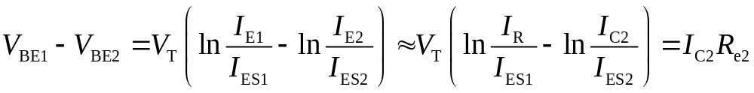
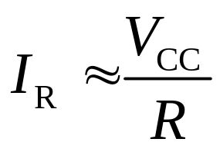
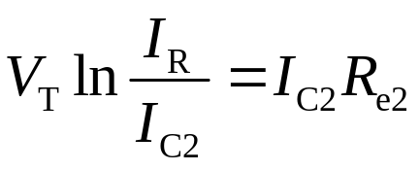
2. 微电流源
再由二极管的基本公式
设I_{ES1}=I_{ES2}

Slide 7
2. 微电流源
微电流源的特点：
（1）一般△U_{BE}很小(约几十毫伏)，因而采用不大的Re即可获得较小的输出电流I_{C2}(微安数量级)，因而称为微电流源。
（2）电流稳定（电流负反馈）

Slide 8
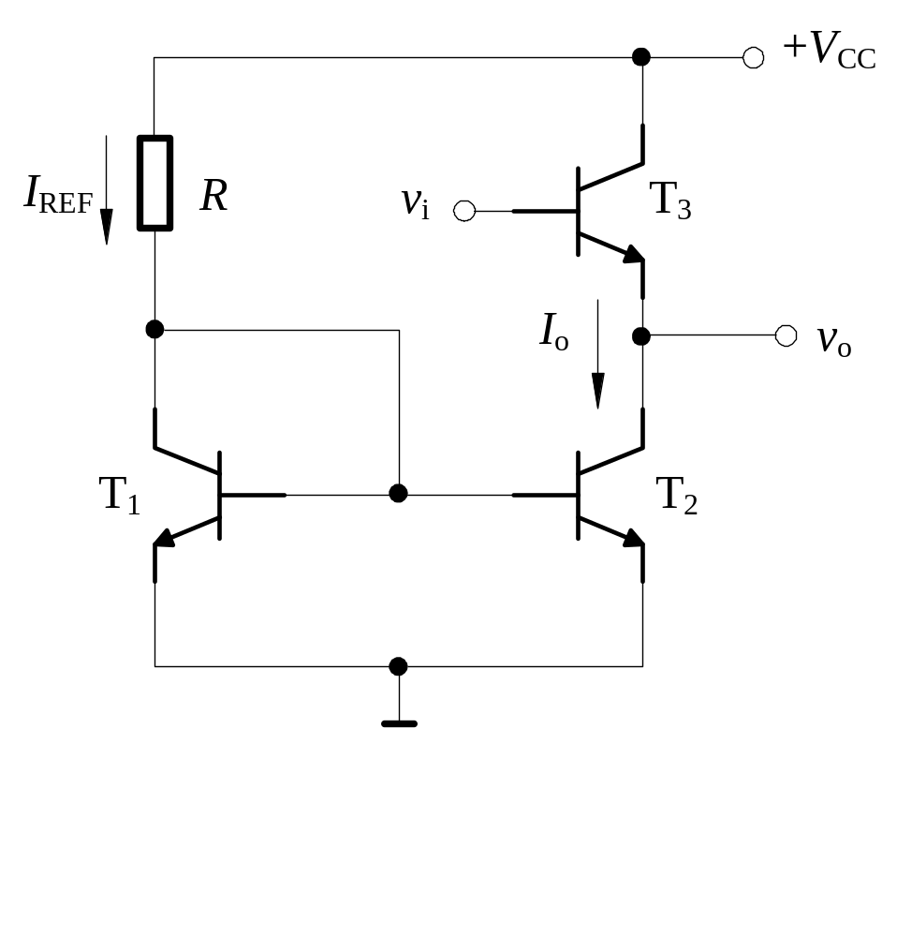
3. 电流源的作用
1）作直流偏置电路

Slide 9
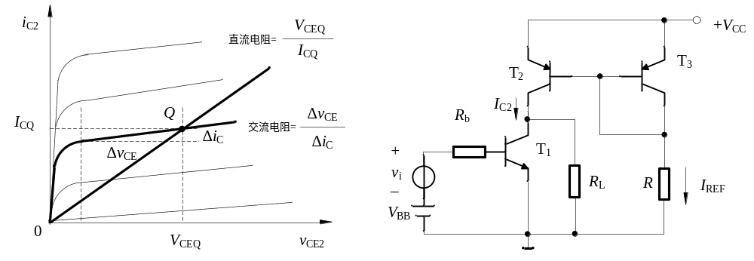
2). 电流源用作有源负载
电流源的特点： 直流电阻小、交流电阻大

Slide 10
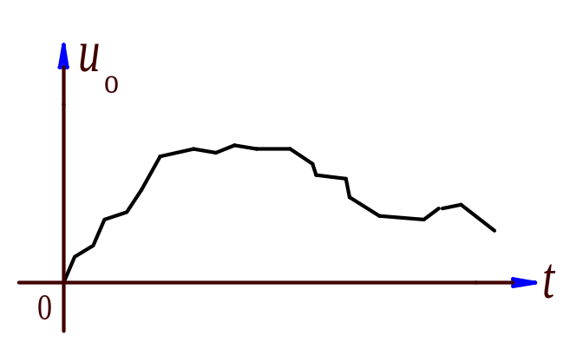
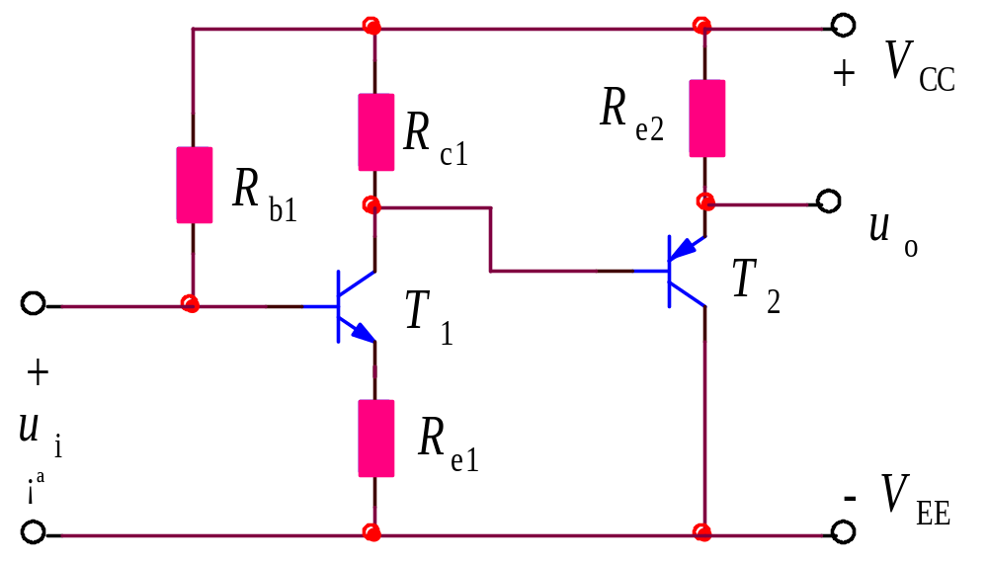
直耦放大电路的特殊问题——零点漂移
零漂现象：
输入u_{i}=0时，，输出有缓慢变化的电压产生。
产生零漂的原因：
由温度变化引起的。当温度变化使第一级放大器的静态工作点发生微小变化时，这种变化量会被后面的电路逐级放大，最终在输出端产生较大的电压漂移。因而零点漂移也叫温漂。
减小零漂的措施
用非线性元件进行温度补偿
采用差分放大电路
Notes:
1. 从物理意义上解释低通电路
2. 稳态分析方法
3. 增益与传递函数
4. 复数的模与相角

Slide 11
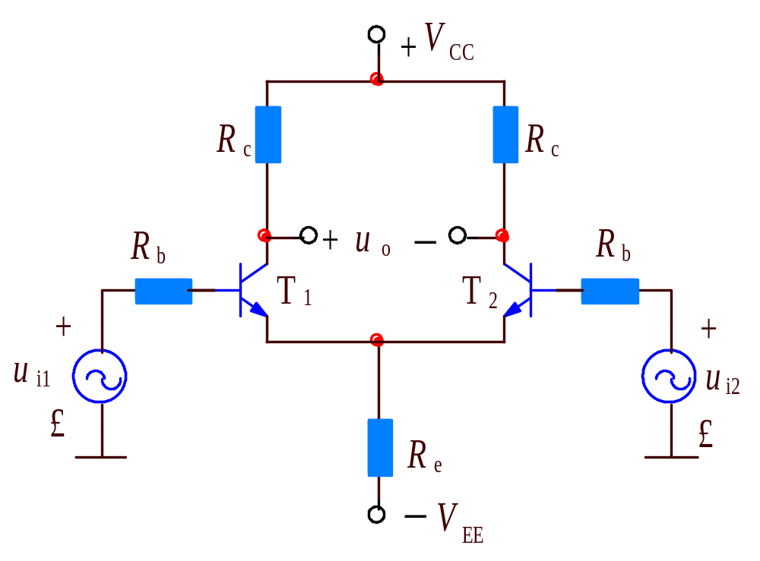
5.3 差分放大电路
一.结构:
对称性结构
即：β₁=β₂=β
U_{BE1}=U_{BE2}= U_{BE}
r_{be1}= r_{be2}= r_{be}
R_{C1}=R_{C2}= R_{C}
R_{b1}=R_{b2}= R_{b}

Slide 12
抑制零漂的原理:
当u_{i1} = u_{i2} = 0 时，
U_{C1} = U_{C2}
U_{o}= U_{C1} - U_{C2} = 0
当温度变化时：
设T ↑ → i_{c1} ↑,i_{c2} ↑ →u_{c1} ↓ , u_{c2} ↓
→ u_{o}= u_{c1} - u_{c2} = 0

Slide 13
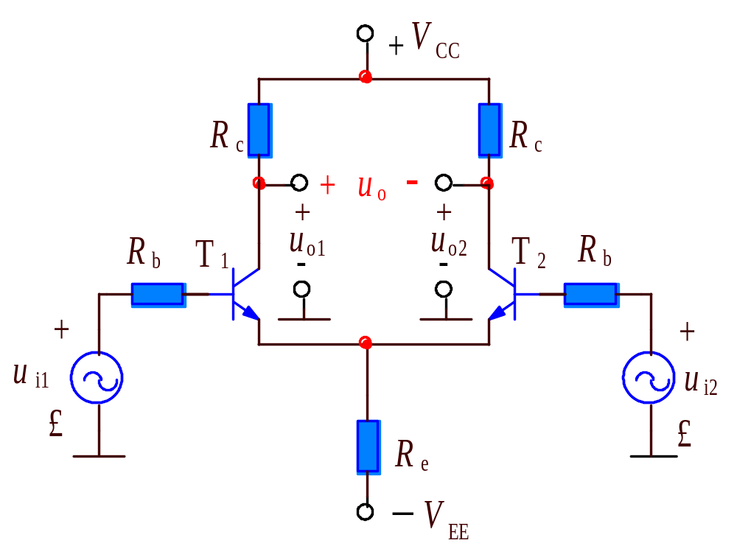
二. 几个基本概念
1. 差动放大电路一般有两个输入端：
双端输入——从两输入端同时加信号。
单端输入——仅从一个输入端对地加信号。
2. 差动放大电路可以有两个输出端。
双端输出——从C₁ 和C₂输出。
单端输出——从C₁或C₂ 对地输出。

Slide 14
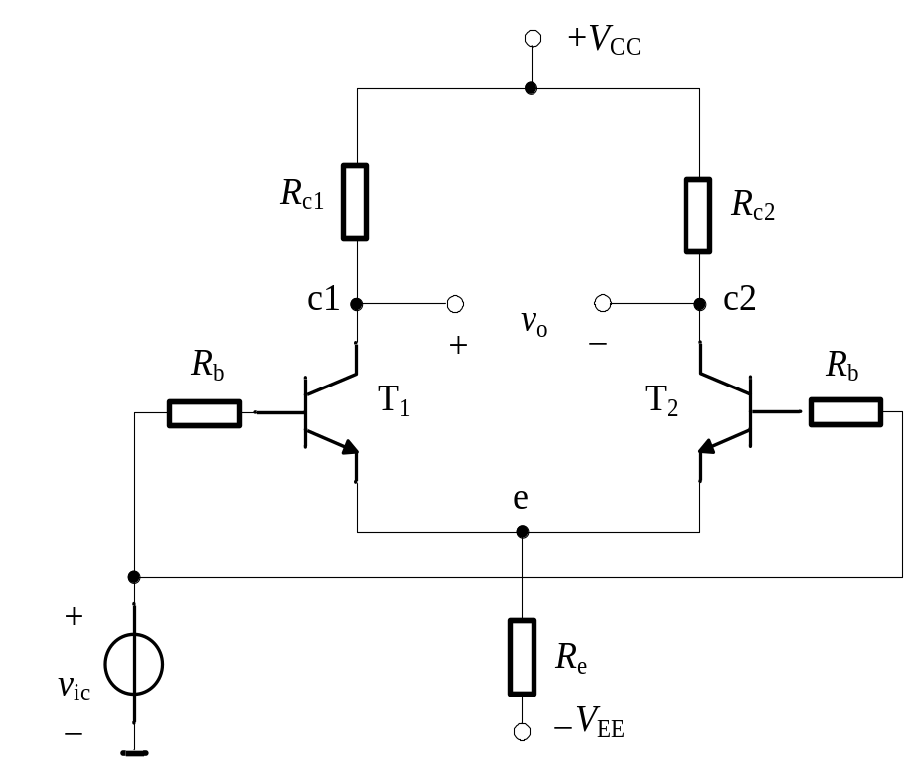
3. 差模信号与共模信号
(1). 共模信号v_{ic}与共模电压放大倍数
A
vc
所谓共模信号，是指在T1和T2的基极接入幅度相等、极性相同的信号
U_{iC1} = U_{iC2}= U_{iC}
u
A
=
oc
= 0
vc
u
ic
常常用对共模信号的抑制能力来反映电路对零漂的抑制能力

Slide 15
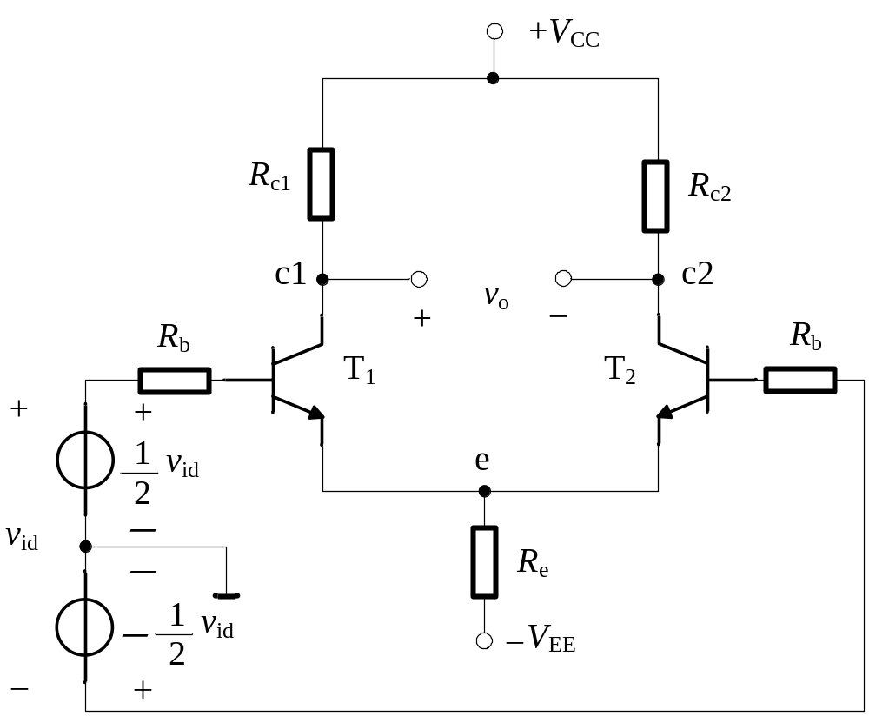
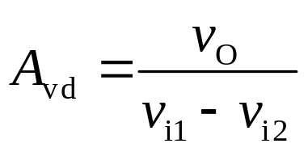
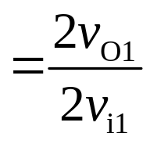
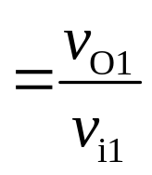
(2). 差模信号v_{id}与差模电压放大倍数
A
vd
所谓差模信号，是指在T1和T2的基极接入幅度相等、极性相反的信号
v_{i1}= - v_{i2}
v_{id}= v_{i1} - v_{i2}
v_{i1}
v
v_{i2}
v
=
id
=
-
id
2
2
设v_{i1} ↑,v_{i2} ↓ → v_{o1} ↓ ,v_{o2} ↑。
电路对称→│v_{o1}│=│v_{o2}│
→ v_{o}= v_{o1} – v_{o2}=2 v_{o1}
差模电压放大倍数

Slide 16
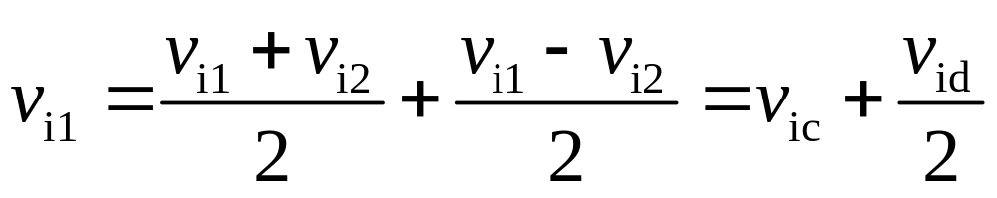
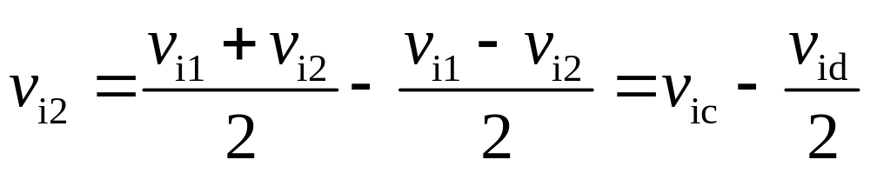
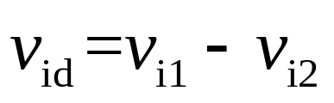
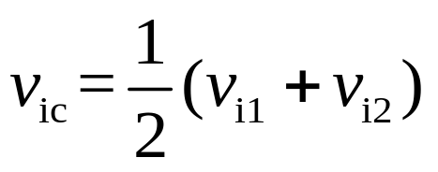
4. 一般输入信号情况 v_{i1} ≠ v_{i2}
将输入信号分解成一对共模信号和一对差模信号，它们共同作用在差动放大电路的输入端
差模信号：
共模信号：

Slide 17
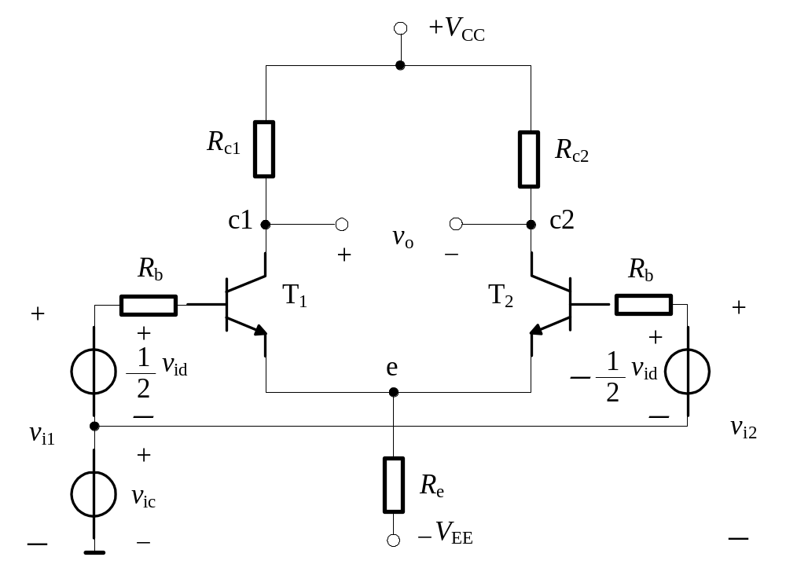
差模信号：
v
v
=
v
+
id
i1
ic
2
v
共模信号：
v
=
v
−
id
i2
ic
2

Slide 18
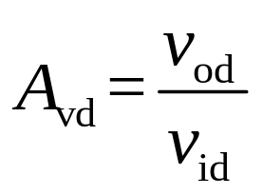
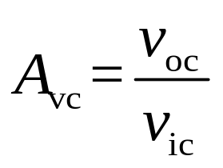
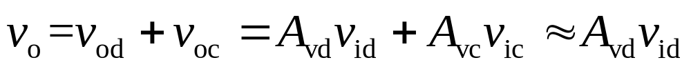
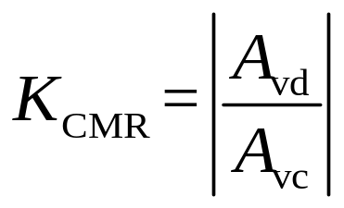
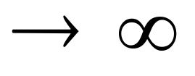
通常情况下，放大对象总是以差模信号的形式体现，而漂移或干扰电压却又总是以共模信号的形式体现。为表示差分式放大电路对差模信号的放大能力
差模电压增益：
(一般放大倍数较大)
共模电压增益：
(一般放大倍数控制得很小)
总输出电压：
5. 共模抑制比

Slide 19
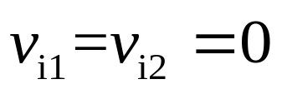
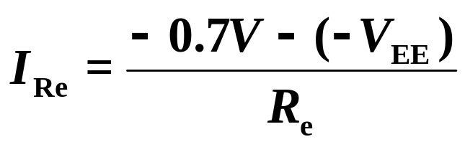
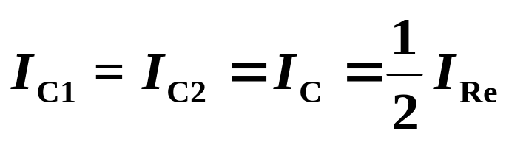
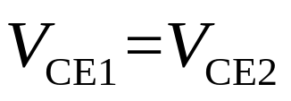
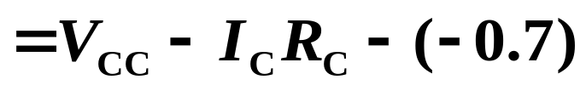
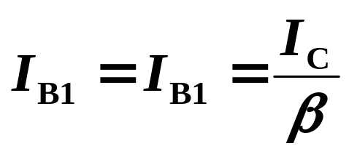
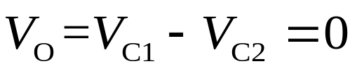
三.差动放大电路的计算
1. 静态工作点的计算：
忽略I_{b，}有：V_{b1}=V_{b2}=0V

Slide 20
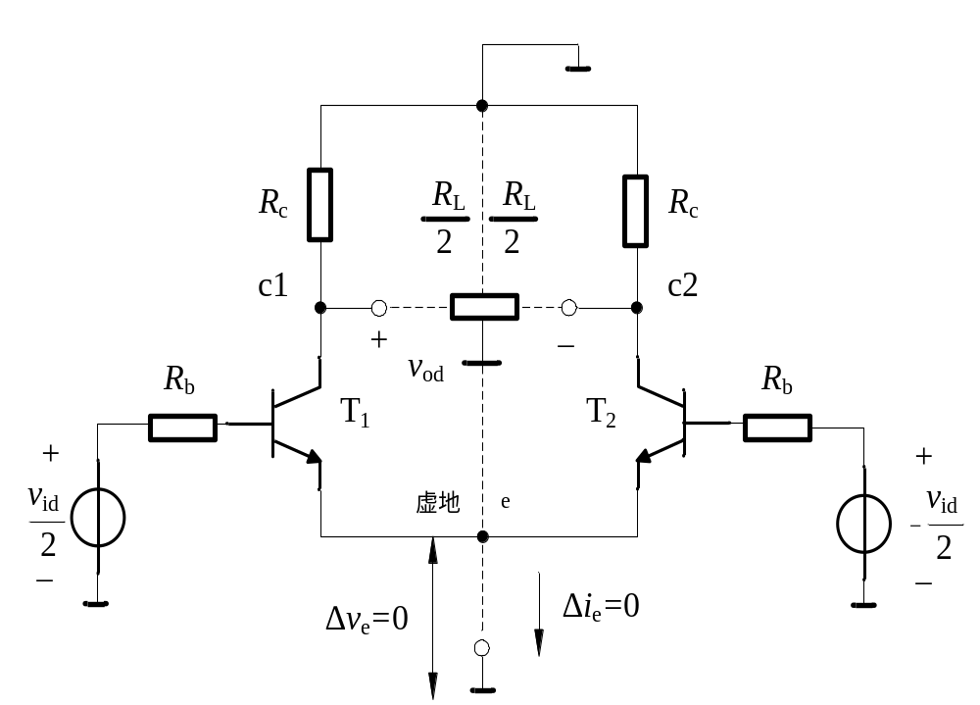
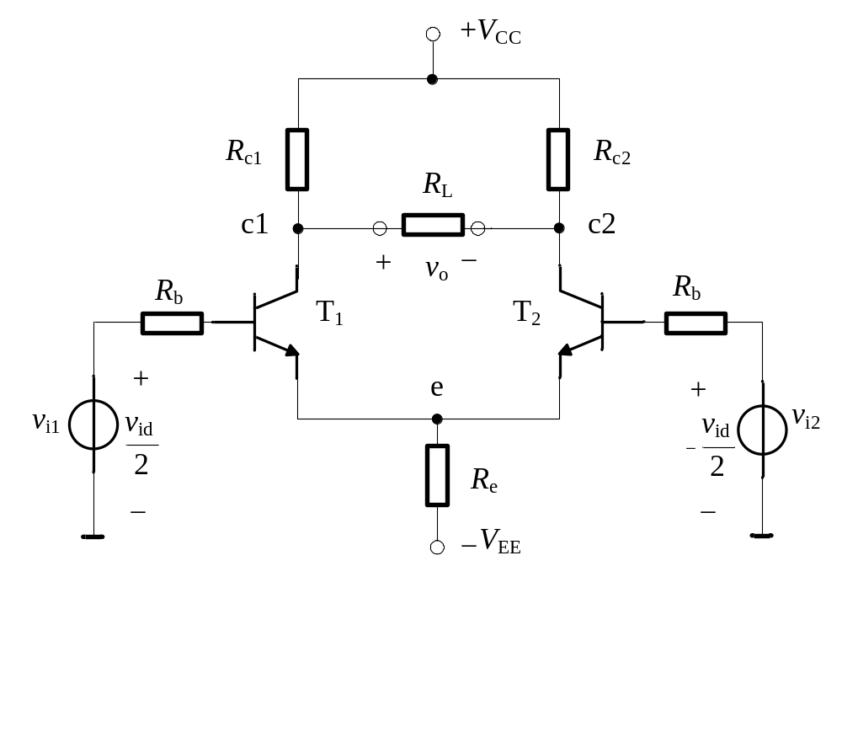
2.电路的动态分析
(1)加入差模信号
v_{i1}=-v_{i2} =v_{id}/2，
v_{ic}=0。
若v_{i1} =v_{i2} =0
→ v_{c1} =v_{c2} =0, ve =0
若v_{i1} ↑,v_{i2} ↓
→ i_{b1} ↑,i_{b2} ↓ →i_{e1} ↑,i_{e2} ↓
→ i_{Re}= ie1 +ie2 =0 → v_{e}=0
→ vc1 ↑,vc2 ↓ → v_{RL/2}=0
所以，对差模信号
Re相当于交流接地。
R_{L}中点视为交流接地.
电源Vcc视为交流接地

Slide 21

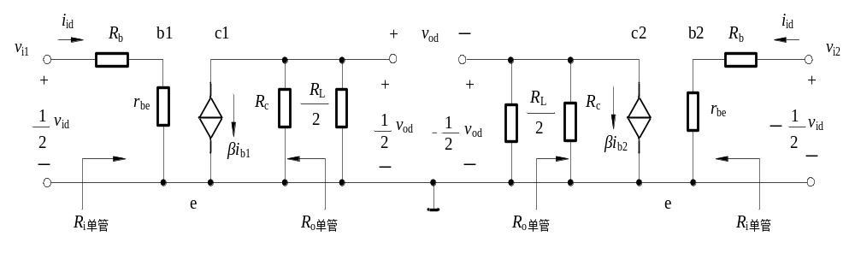
①求差模电压放大倍数：

Slide 22
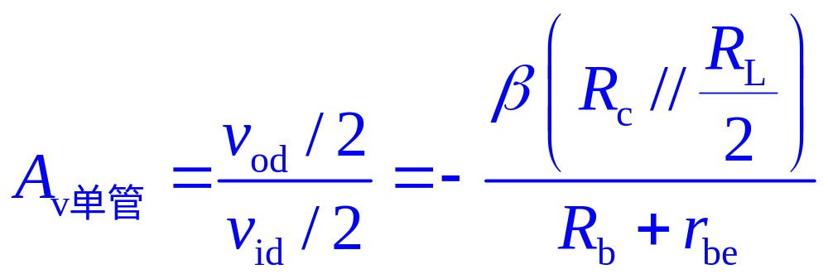
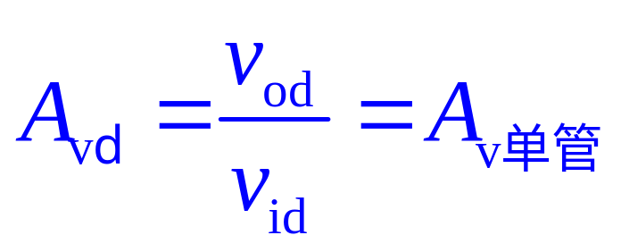
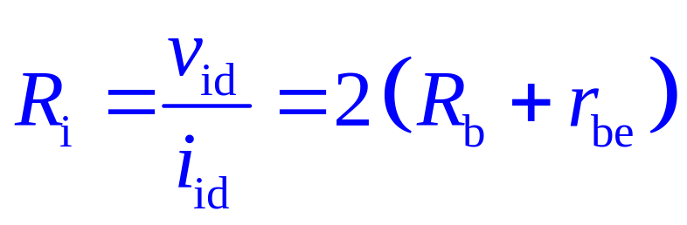
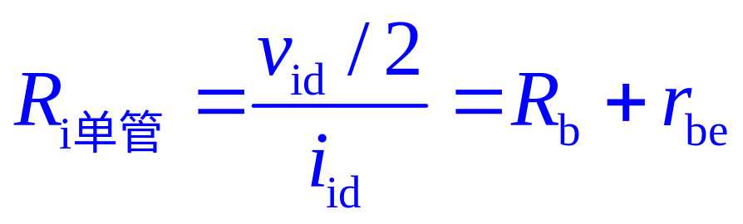
R_{o单管}=R_{c}
R_{o}=2R_{c}

Slide 23
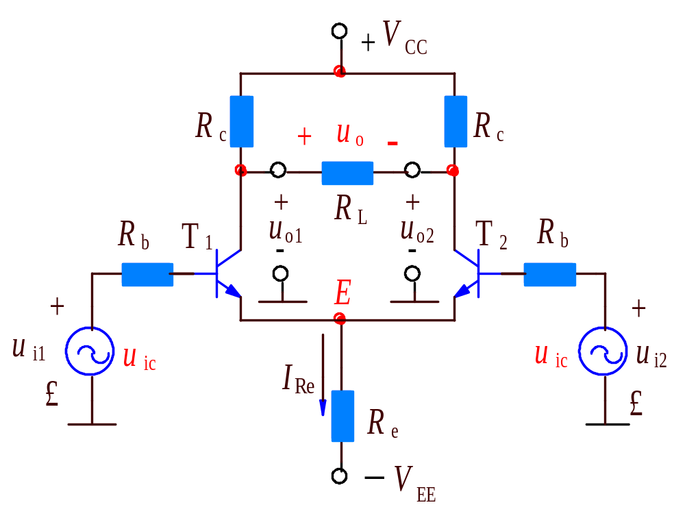

(2)加入共模信号
u_{i1}=u_{i2} =u_{ic}，
u_{id}=0。
设u_{i1} ↑，u_{i2} ↑
→ u_{o1} ↓， u_{o2} ↓。
因u_{i1} = u_{i2，}
→ u_{o1} = u_{o2}
→ u_{o}= 0 (理想化)。
共模电压放大倍数

Slide 24

例5.1：如下图所示的差分式放大电路中，若V_{CC}=V_{EE}=12V，三极管的β1=β2=50，Rc=30kΩ，Re=24kΩ，Rb=1kΩ，调零电位器RP的阻值Rp=200Ω(设RP的活动触头调在中间位置)，在两个集电极之间接入负载电阻R_{L}=20kΩ，输入电压vi1=10mV，vi2=4mV。试求(1)电路的静态工作点；(2)差模电压放大倍数、差模输入电阻与输出电阻；(3)共模放大倍数；(4)共模抑制比；(5)总输出电压。

Slide 25





解：(1)求静态工作点
令v_{i1}=0，v_{i2}=0则V_{E}=－0.7V
V_{CE} = V_{CC}－I_{C} R_{c} － (-0.7)=12－0.25×30＋0.7=5.2V
(2)求A_{vd}、R_{id}、R_{od}。
R_{od} =2 R_{c} =60kΩ

Slide 26

(3)共模增益：A_{vc}=0
(4)共模抑制比：K_{CMR}=∞
(5)总输出电压vo
将输入信号分解为差模输入成分和共模输入成分：
vid=vi1－vi2=10－4=6mV
v_{o}=v_{od} + v_{oc} =v_{id} A_{vd} + v_{ic} A_{vc}=v_{id} A_{vd} =6×(-32.3)
= -193.8mV

Slide 27
四.差动放大器的输入输出方式
差动放大器共有四种输入输出方式:
1. 双端输入、双端输出（双入双出）
2. 双端输入、单端输出（双入单出）
3. 单端输入、双端输出（单入双出）
4. 单端输入、单端输出（单入单出）
主要讨论的问题有：
差模电压放大倍数、共模电压放大倍数
差模输入电阻
输出电阻

Slide 28


Slide 29





1.双端输入双端输出
(1)差模电压放大倍数
（2）共模电压放大倍数
（3）差模输入电阻
（4）输出电阻

Slide 30





2. 双端输入单端输出
(1)差模电压放大倍数
这种方式适用于将差分信号
转换为单端输出的信号。
（2）差模输入电阻
（3）输出电阻

Slide 31



（4）共模电压放大倍数
u_{i1}=u_{i2} =u_{ic}，
设u_{i1} ↑，u_{i2} ↑
→ i_{e1} ↑ ， i_{e1} ↑ 。
→ i_{Re} （=2 i_{e1} ）↑
画出共模等效电路

Slide 32




求共模电压放大倍数：

Slide 33



3. 单端输入双端输出
u
u
u
=
i
+
i
u_{id} = u_{i}
u_{ic}= u_{i} / 2
i1
2
2
u
u
u
=
i
−
i
i2
2
2
计算同双端输入双端输出：

Slide 34





4. 单端输入单端输出
计算同双入单出：
注意放大倍数的正负号：
设从T₁的基极输入信号，如果从u_{o1} 输出为负号；从u_{o2} 输出为正号。

Slide 35




(1)差模电压放大倍数
差动放大器动态参数计算总结
与单端输入还是双端输入无关，只与输出方式有关：
双端输出时：
单端输出时：
(2)共模电压放大倍数
与单端输入还是双端输入无关，只与输出方式有关：
双端输出时：
单端输出时：

Slide 36



(3)差模输入电阻
不论是单端输入还是双端输入，差模输入电阻R_{id}是基本放大电路的两倍。
(4)输出电阻
单端输出时
双端输出时

Slide 37


(5)共模抑制比
共模抑制比K_{CMR}是差分放大器的一个重要指标。
双端输出时K_{CMR}可认为等于无穷大，
单端输出时共模抑制比：

Slide 38


五. 带恒流源的差动放大电路
根据共模抑制比公式：
加大R_{e}，可以提高共模抑制比。为此可用恒流源来代替R_{e} 。

Slide 39

恒流源的作用
等效很大的交流电阻，直流电阻并不大。
恒流源使共模放大倍数减小，而不影响差模放大倍数，从而增加共模抑制比。

Slide 40

例5.2：如图所示的差分式放大电路中，Rc=10kΩ，ro=50kΩ， Io=1mA， V_{CC}=15V，V_{EE}=－15V，三极管β1=β2=100，输入电压vi1=1mV。试计算总输出电压Vo为多少？

Slide 41






(1)该电路为单端输入、单端输出接法，首先求其静态工作电流I_{C}的值。
(2)求T₂集电极输出时的差模增益和共模增益。
(3)将输入信号分解为差模输入成分和共模输入成分。
v_{id}=v_{i1}－v_{i2}=10mV

Slide 42


(4)求T₂集电极瞬时输出电压V_{o}。
根据叠加原理V_{o}瞬时电压为V_{C2}直流静态电压V_{CQ2}加上瞬时交流输出电压v_{o}
可以看出交流输出v_{o}≈v_{od}，即差分电路极好地抑制了共模信号。

Slide 43

5.4 集成运放简介
一. 集成运放的总体结构

Slide 44


二. 简单的集成运放
原理电路：

Slide 45

图5.4.1 F007型集成运算放大器的原理电路

Slide 46


Slide 47

集成运算放大器符号
国内符号：
同相输入P
输出端
反相输入N
国际符号：
集成运放的特点：
电压增益高: A_{vd}=∞
u-－
－
输入电阻大: R_{id}=∞
u_{o}
u₊
＋
输出电阻小:Ro=0
共模抑制比K_{CMR}=∞

Slide 48

电路如图所示，已知R _{e1}=R _{e2}=100Ω， β ₁=β ₂ = 100，
V_{BE1} = V_{BE2} = V_{BE3} = 0.7V。求：
1. r _{be1}，r _{be2}，r _{be3}；2. 差动放大的共模增益A_{VC2}；3. 差动放大的差模增益A_{VD2}；4. 整个电路的增益A_{V}=A_{VD2}·A_{V3}。
图6

Slide 49

电路如图所示，已知β ₁=β ₂ = 50，β ₃ = 50，且β ₄ =β ₅足够大。
求：1. 估算静态电流I_{C4}，I_{C2}，I_{C3}，管压降V_{CE2}，V_{CE3}，r _{be1}，r _{be2}，r _{be3}；
2．求电路总的电压增益A_{V}=A_{VD2}·A_{V3}。

Slide 50
本章小结
1．直耦放大器的一个严重的问题是零点漂移。差动放大器是解决零点漂移问题的有效方法。差动放大器既能放大直流信号，又能放大交流信号。它对差模信号有很强的放大能力，对共模信号有很强的抑制能力。因此，运算放大器都使用差动放大器作为输入级。
2．电流源电路是构成运放的基本单元电路，其特点是直流电阻小，而交流电阻很大。电流源电路既可以为电路提供偏置电流，又可以作为放大器的有源负载使用。
3．集成运放是一个高增益、直耦的多级放大器。应熟悉集成运放的结构特点及主要参数。

Slide 51
作业
P142
1, 5, 6, 9, 11, 12, 13, 14, 15, 16, 17, 18, 21

Slide 52


Slide 54


